Slide 1

Трилогия «Проценты среди нас» часть 2
Работу выполнила учащаяся 6-А класса
МБОУ «Сакская гимназия №1»
Ревякина Вероника
Учитель математики высшей категории
Волянюк Ирина Михайловна

Slide 2

Проблемный вопрос: Скидки- это хорошо, или плохо? Всегда ли надо наивно верить информации о товарах, или услугах?

Slide 3
Скидка – это сумма , на которую снижается продажная цена товара ,реализуемого покупателю.
Исторически скидки появились и стали использоваться в условиях уличной торговли товарами, когда продавец в результате торга предоставлял скидку тому покупателю, который приобретает больше товаров.
В настоящее время практика предоставления скидок используется крупными и средними компаниями , организациями малого бизнеса и индивидуальными .Скидка – добровольное , одностороннее снижение стоимости товара
( услуги ) продавцов ( поставщиком услуги ) , от первоначальной стоимости товара

Slide 4
ВИДЫ СКИДОК
-временные(сезонные). Скидки для потребителей, совершающих несезонные покупки 2%
-дилерские скидки. При продаже автомобилей, оборудования поставщики-экспортёры предоставляют своим посредникам 15-20% розничной цены.
-скидка за возврат ранее купленного товара фирмы 25-30%. Применяется при продаже автомобилей, электрооборудования, транспортных средств
-специальные скидки 6%. Экспортёры предоставляют привилегированным импортёрам, в заказах которых они испытывают большую заинтересованность и которые являются их постоянными клиентами
-экспортные скидки. Для повышения конкурентоспособности своей продукции на внешнем рынке.
-скрытые скидки импортёру в виде снижения процентов за кредит, оказание бесплатных услуг, предоставление бесплатных образцов.

Slide 5

Для розничной торговли используют акции: «3 по цене 2», сезонная распродажа товара, «чем больше объём, тем меньше цена». Широко используются дисконтные карты, привязывая покупателя к конкретному продавцу. В интернет- магазинах используется именная скидка покупателя, бонусная программа, акция «приведи друга».

Slide 6
Скидка на один день
Скидка по дням недели.
Скидка на конкретный товар.
Скидка на предварительный заказ.
Скидка накопительная.
Скидка за оплату наличными/безналичными
Скидка с персонализацией
Скидка на праздник/событие
Скидка на запуск товара или услуги.
Скидка в интернете. Довольно распространенный сейчас ход в маркетинге, когда предоставляется скидка за онлайн заказ через сайт
Скидка за действие. Поставьте “Лайк” и получите скидку. Сделайте репост, покажите администратору и получите скидку.

Slide 7
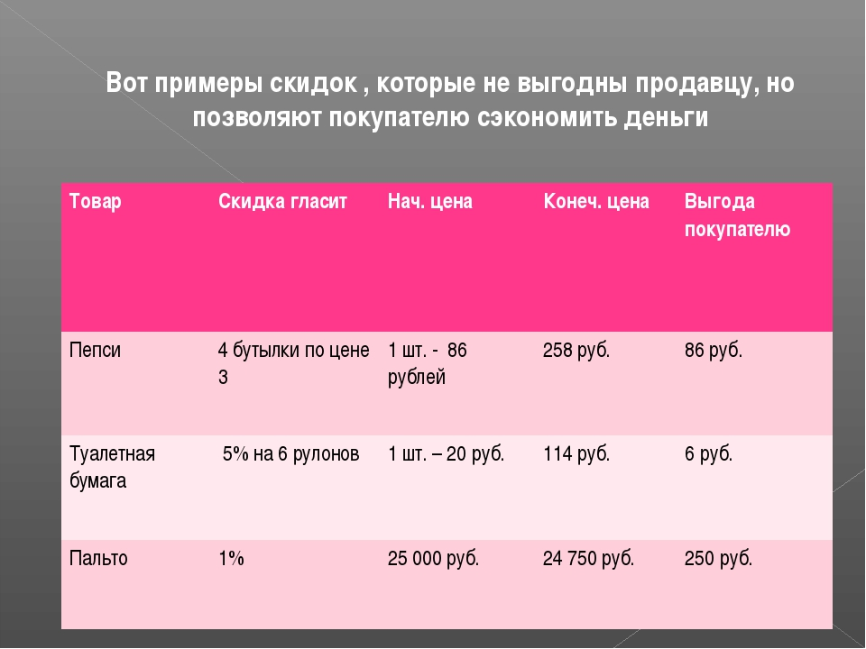

Slide 8
«Скидки» рассчитанные на невнимательных покупателей.
товар | Нач. цена за 1шт. | Лозунг | Истинная скидка | Сумма на ценнике | обман
2 пачки губок | 38руб | Вторая пачка 50% | 38+19=57руб. | 60руб. | 3руб.
Продукт | Старая цена | Новая цена | Скидка 5% | Смысл
Мясо | 483руб. | 458,85руб. | 24,15руб. | Продан испорчен-ный продукт

Slide 9
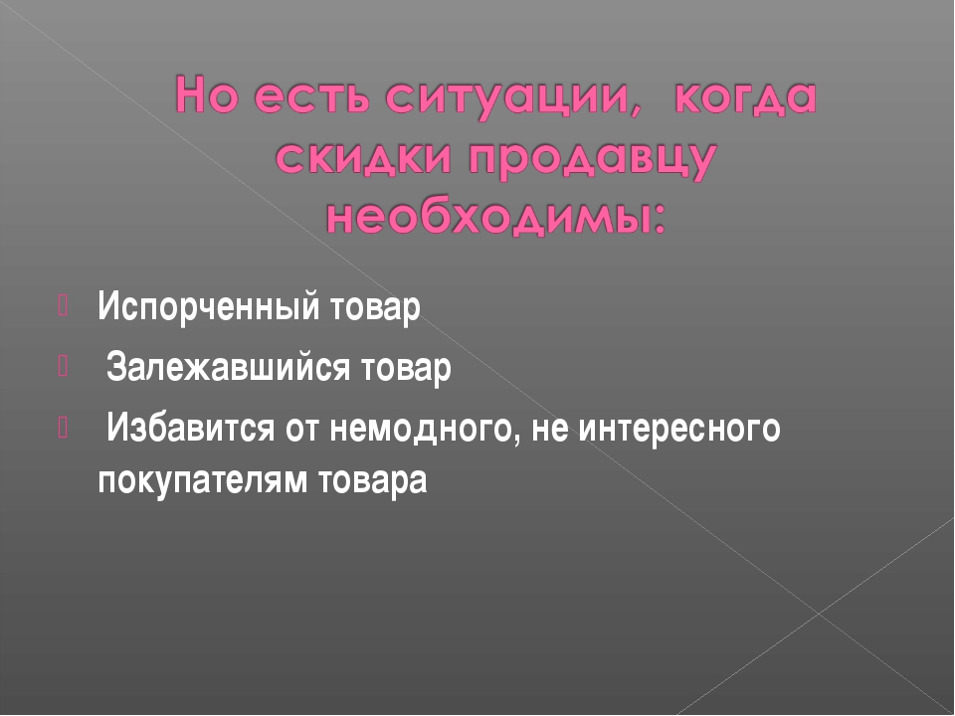

Slide 10
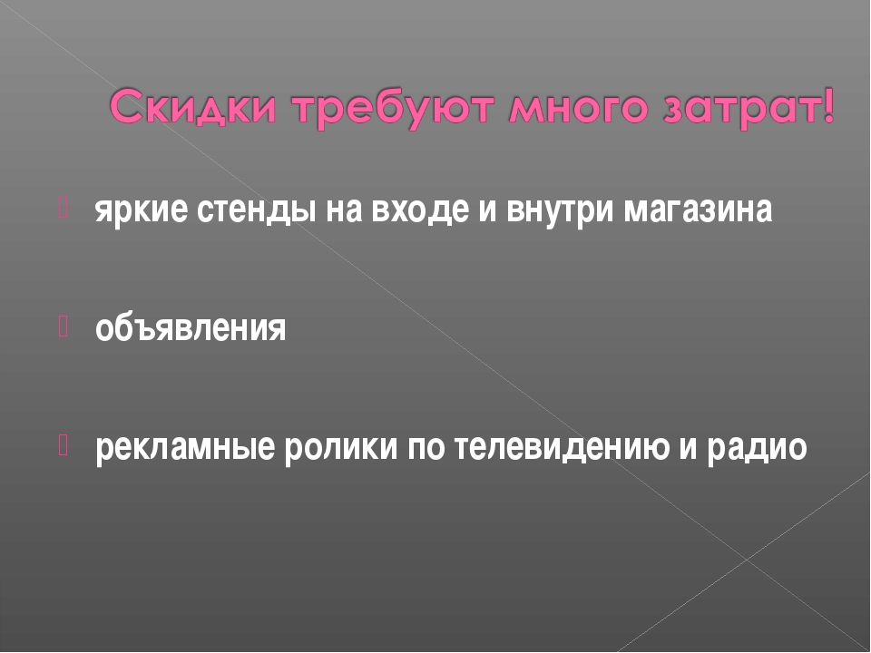

Slide 11


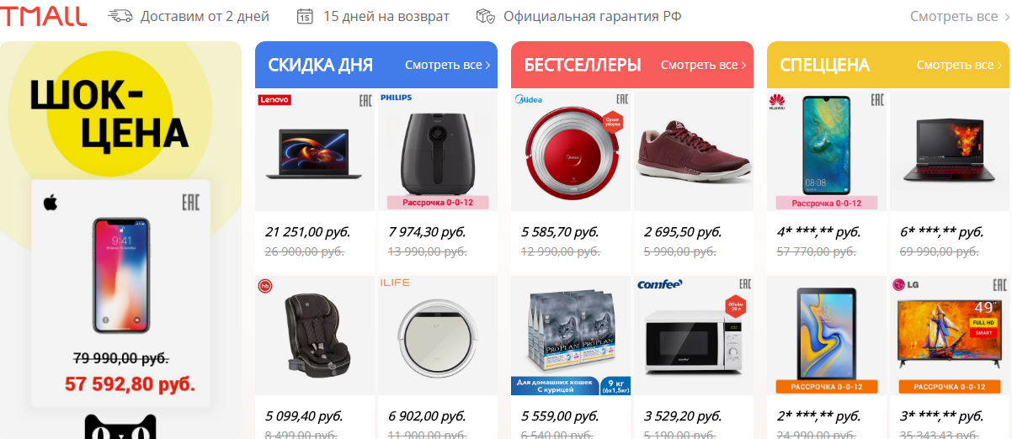
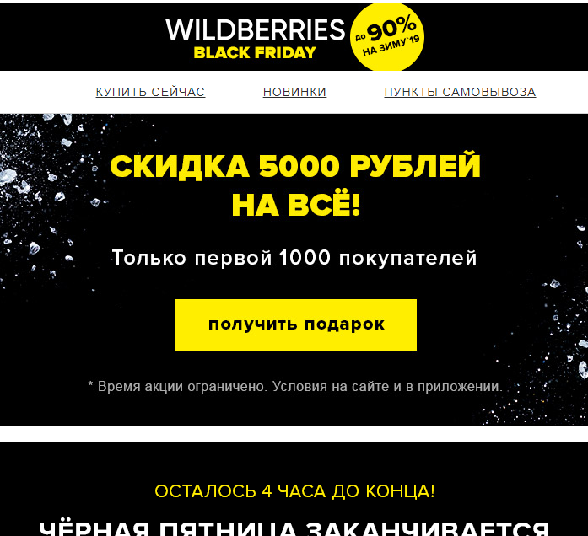

Slide 12
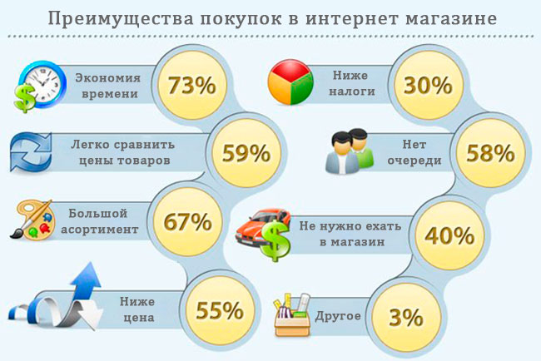
Всё большей популярностью пользуются интернет-магазины. Давайте разберёмся.

Slide 13
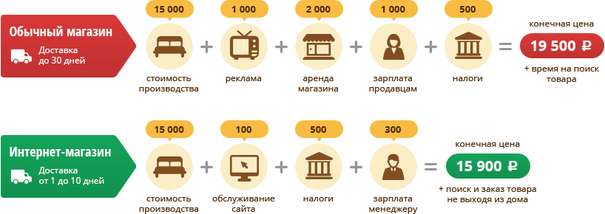
Чем обусловлены преимущества?

Slide 14
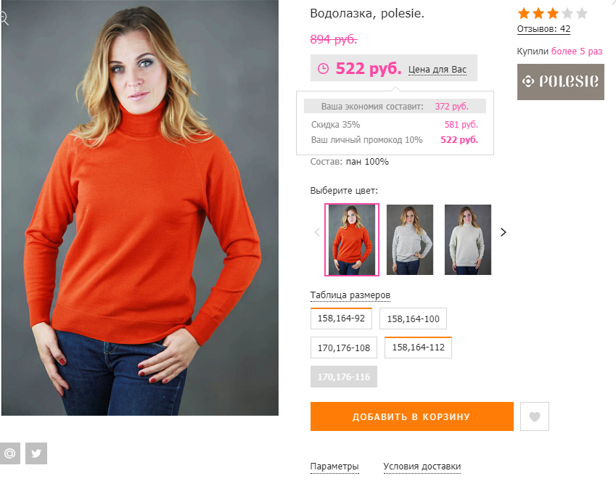
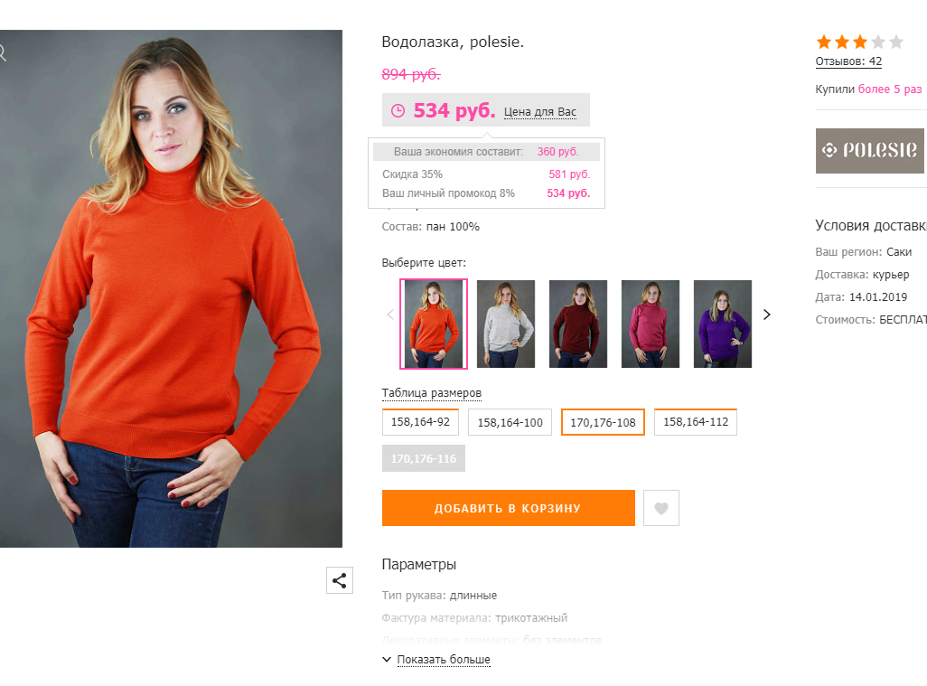
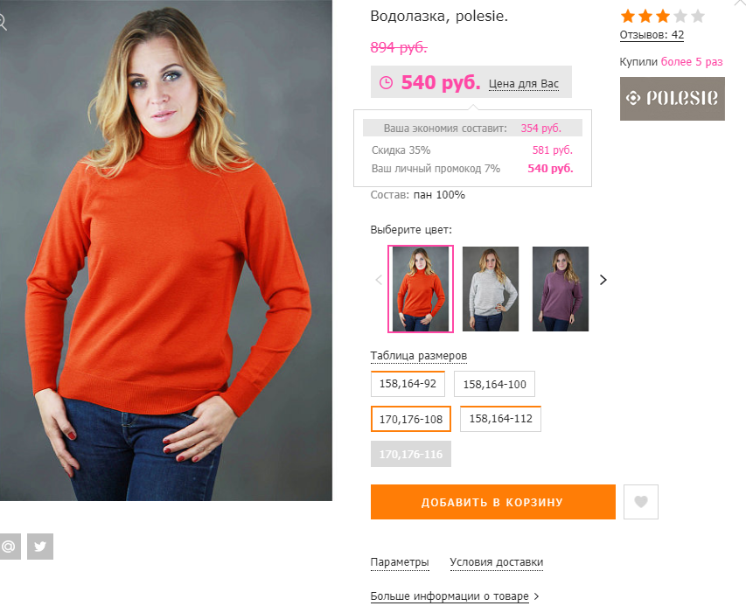
Перед покупкой товара в интернет-магазине не помешает понаблюдать за ценами несколько дней:

Slide 15
В результате своей исследовательской работы я поняла, что необходимо анализировать информацию, пополнять свои экономические, юридические знания и элементарно высчитывать проценты прежде, чем покупать товар, или услугу, стремиться быть финансово грамотным человеком!

Slide 16
ЧТО ЗНАЧИТ БЫТЬ ФИНАНСОВО ГРАМОТНЫМ ГРАЖДАНИНОМ?
-следить за состоянием своих финансов
-планировать доходы и расходы
-анализировать финансовые услуги
-уметь находить необходимую финансовую информацию
-формировать долгосрочные сбережения на случай непредвиденных обстоятельств
-оценивать риски на рынке финансовых услуг
-знать свои права как потребителя финансовых услуг
-распознать признаки финансового мошенничества
-избегать избыточной закредитованности
Выполнять свои обязанности налогоплательщика
-планировать жизнь на пенсии

Slide 17


